Slide 1

SmartVentilation
AGOSSA Kewen
EDZANG MORO Olivier
MADONA Georges
SERE Okana Rachid
TCHAPTCHET Wolgane
Mohamed LATRACH
Projet de Fin d'Etude
2025 - 2026

Slide 2


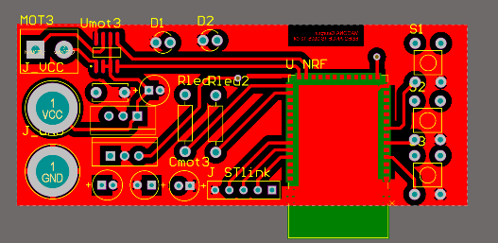


Sommaire
Présentation générale et technique du projet
Solution
Hardware
Software
Application Android
La gestion du projet
Conclusion et démonstration finale

Slide 3
Le projet

Slide 4
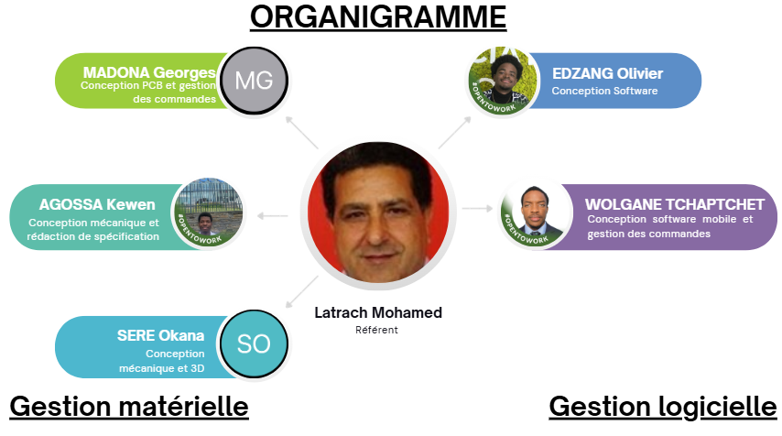
Présentation du général du projet
Présentation de l'équipe :

Slide 5


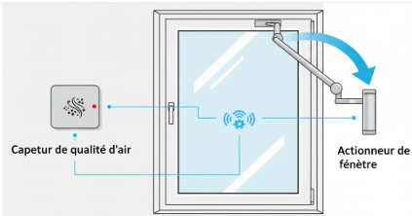
Présentation du général du projet
Objectif du projet : Le but du projet est de concevoir un système qui permet le renouvèlement automatique l’air dans une pièce, un espace fermé,
Le système doit:
Facile d'utilisation et d'intégration
Peu coûteux et basse consommation
Un capteur de qualité d'air et un actionneur de fenêtre

Slide 6
Présentation du général du projet
Température : 15°C ≤ T≤ 24°C
Humidité : 45% ≤ Rh ≤ 55%
Taux de CO2 : C² ≤ 1000 ppm
Taux de CO : C ≤ 200 ppm
Une bonne qualité de l'air intérieur est définie :

Slide 7
Solution

Slide 8
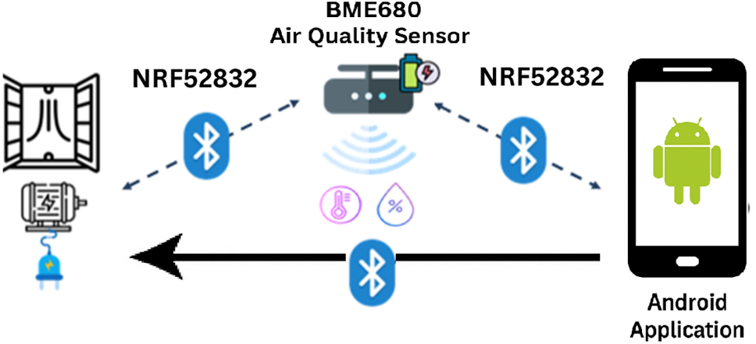
Solution
Actionneur de fenêtre
Contrôle à distance
Capteurs

Slide 9
Hardware

Slide 10
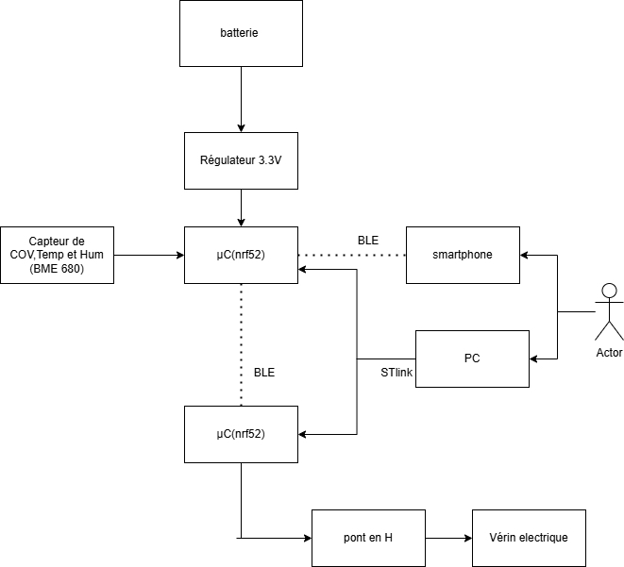
Hardware
Schéma synoptique

Slide 11
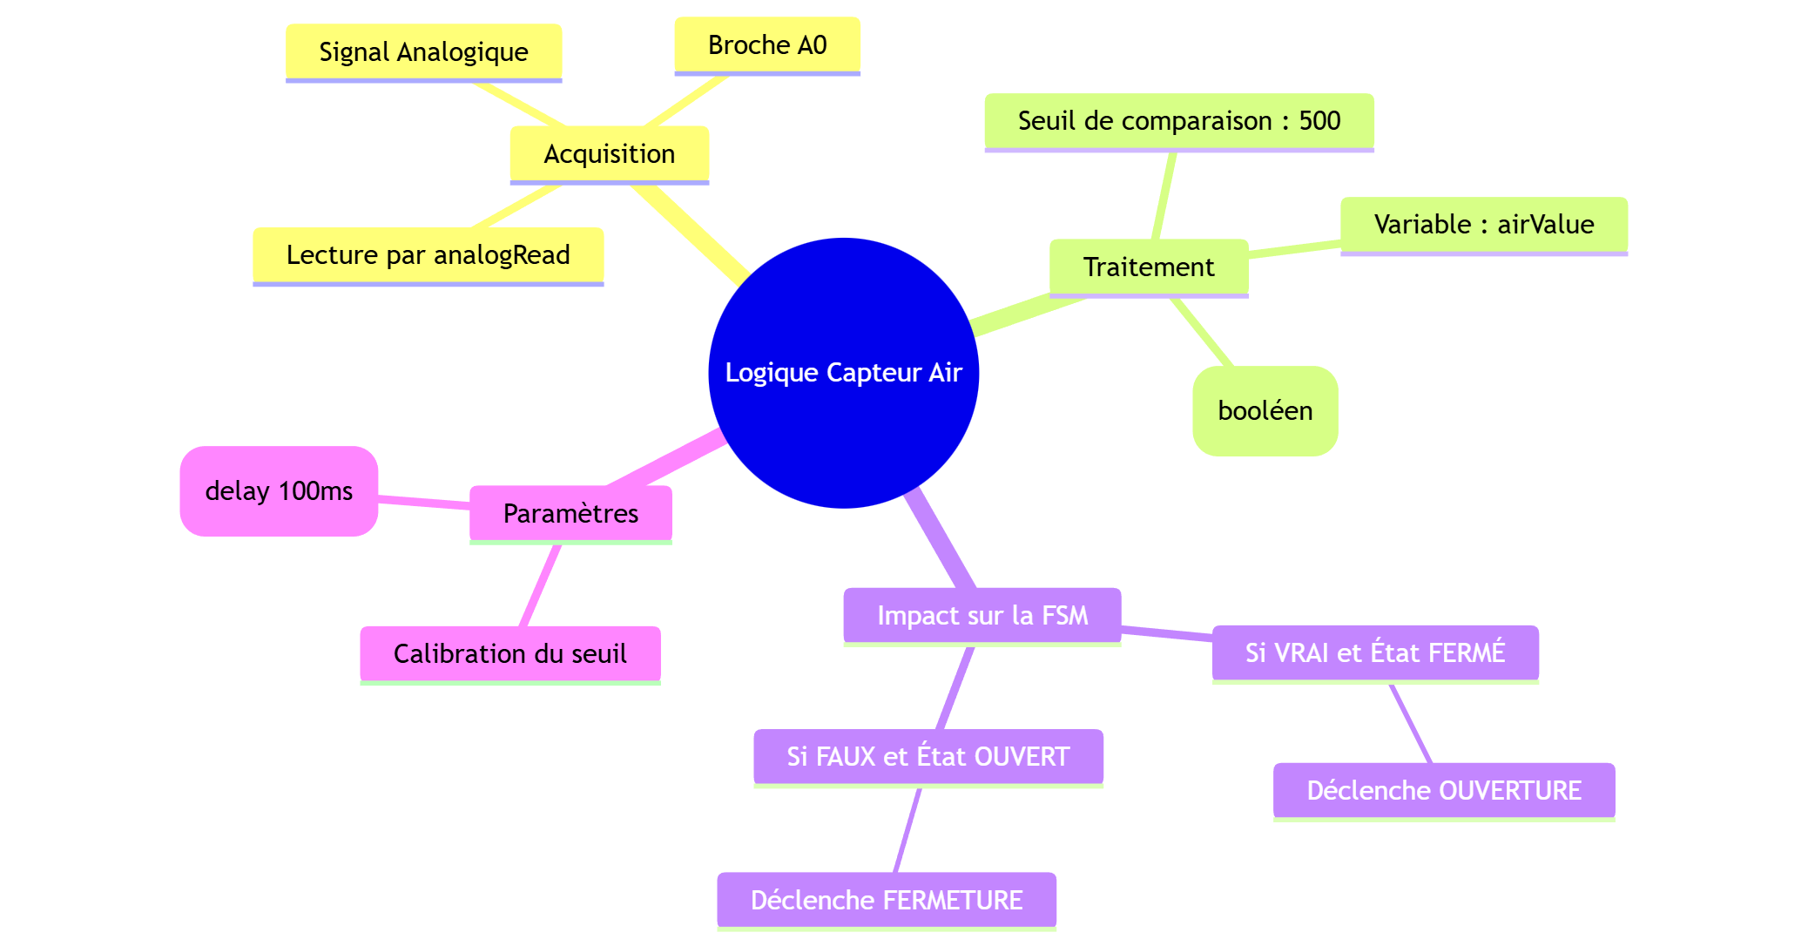

Hardware
Capteurs BME680

Slide 12
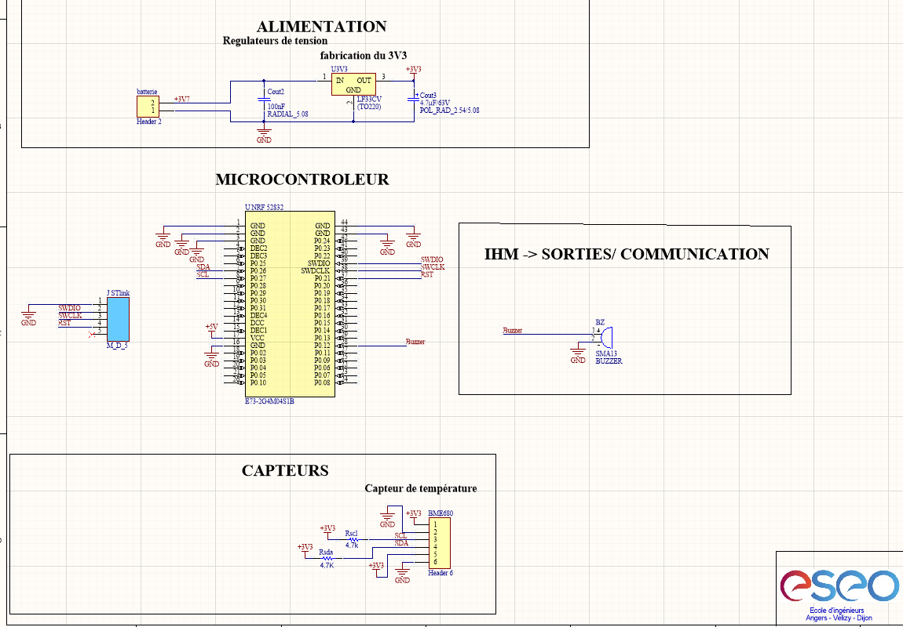
Hardware
Schéma électrique du BME680:

Slide 13
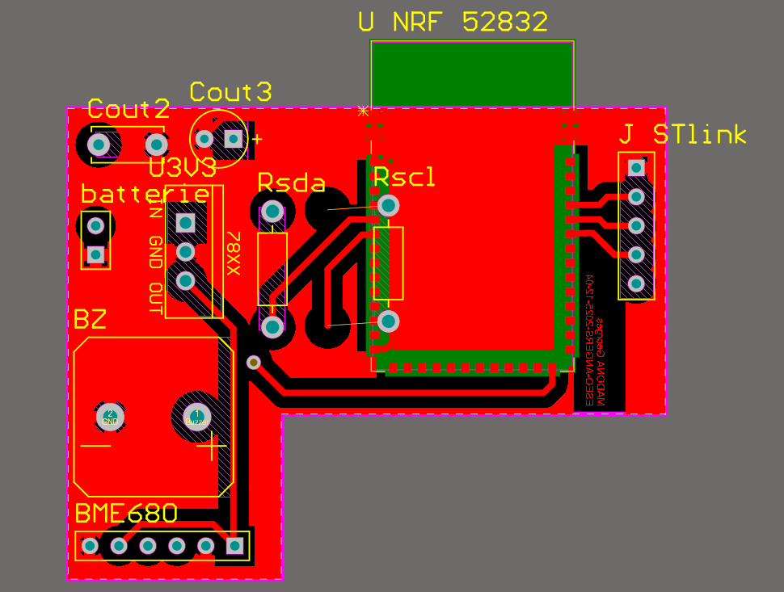
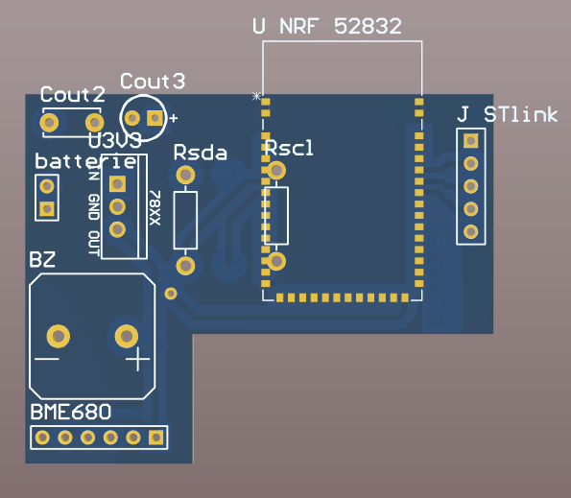
Hardware
Routage du PCB:

Slide 14
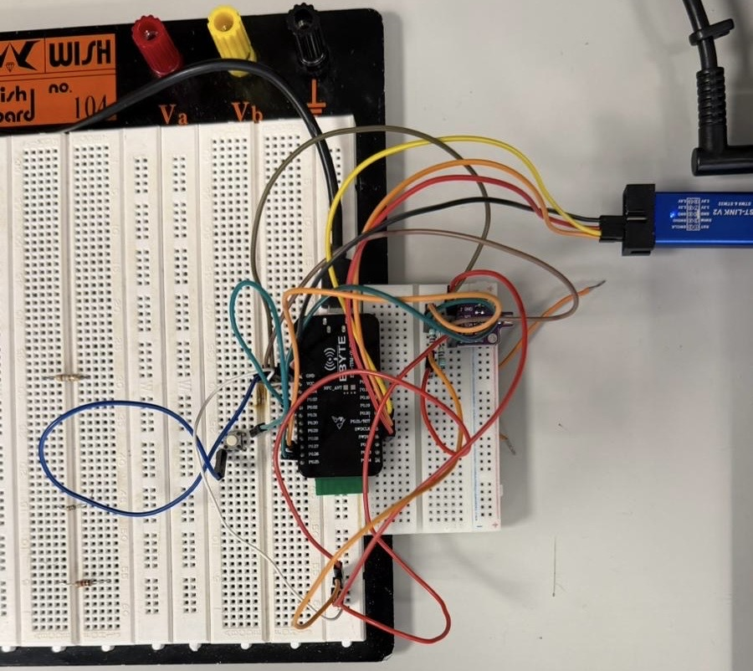
Hardware
Test de fonctionnement du capteur :

Slide 15
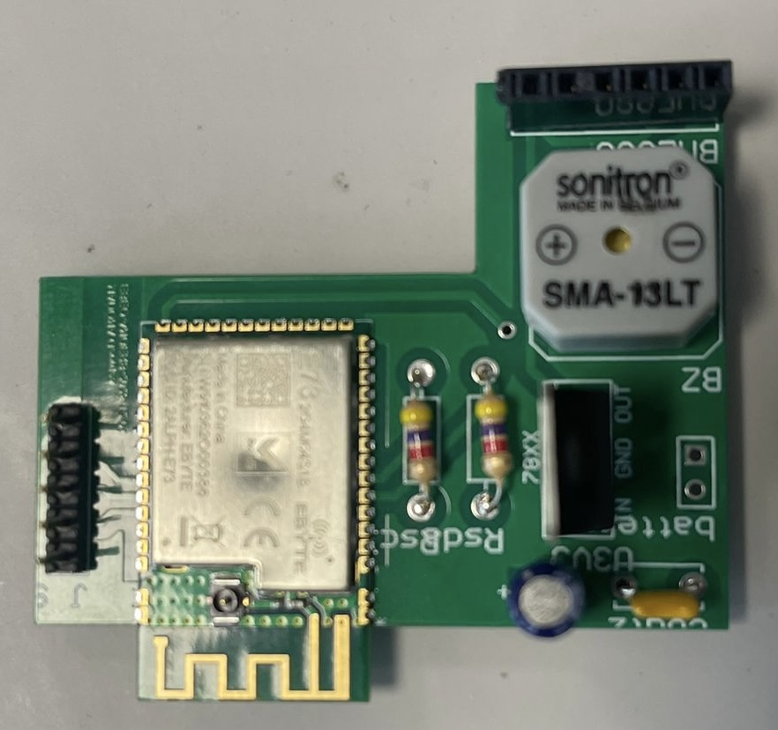
Hardware
Le capteur en produit fini :

Slide 16
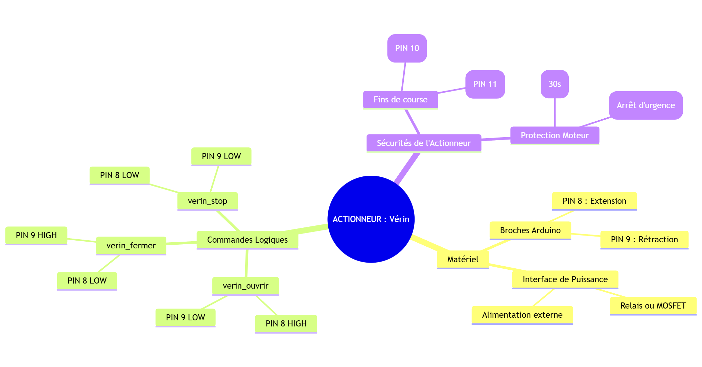

Hardware
Carte Actionneur :

Slide 17
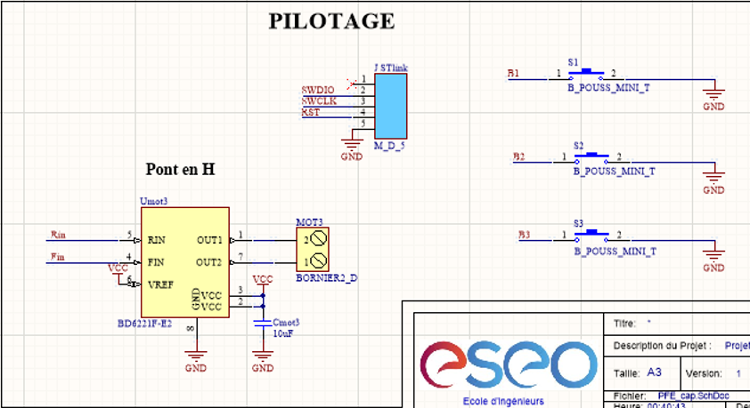
Hardware

Slide 18
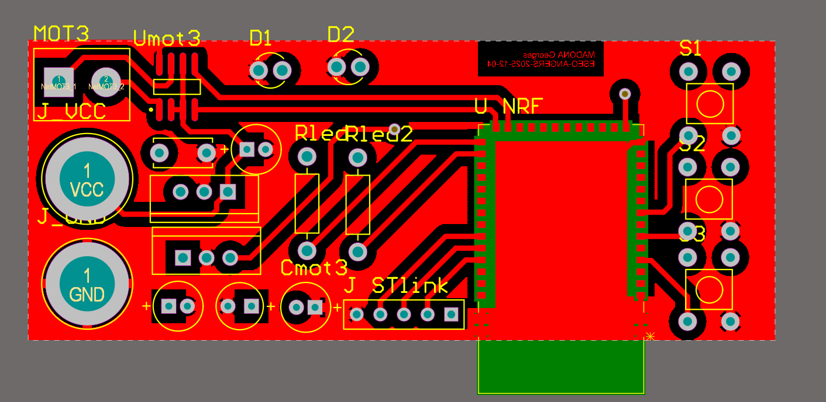
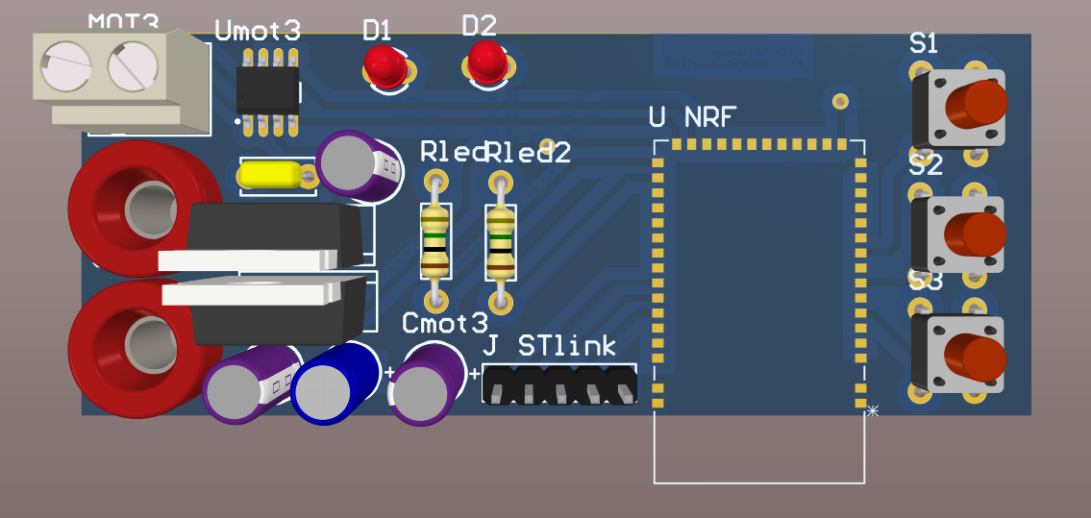
Hardware
Routage du PCB:

Slide 19
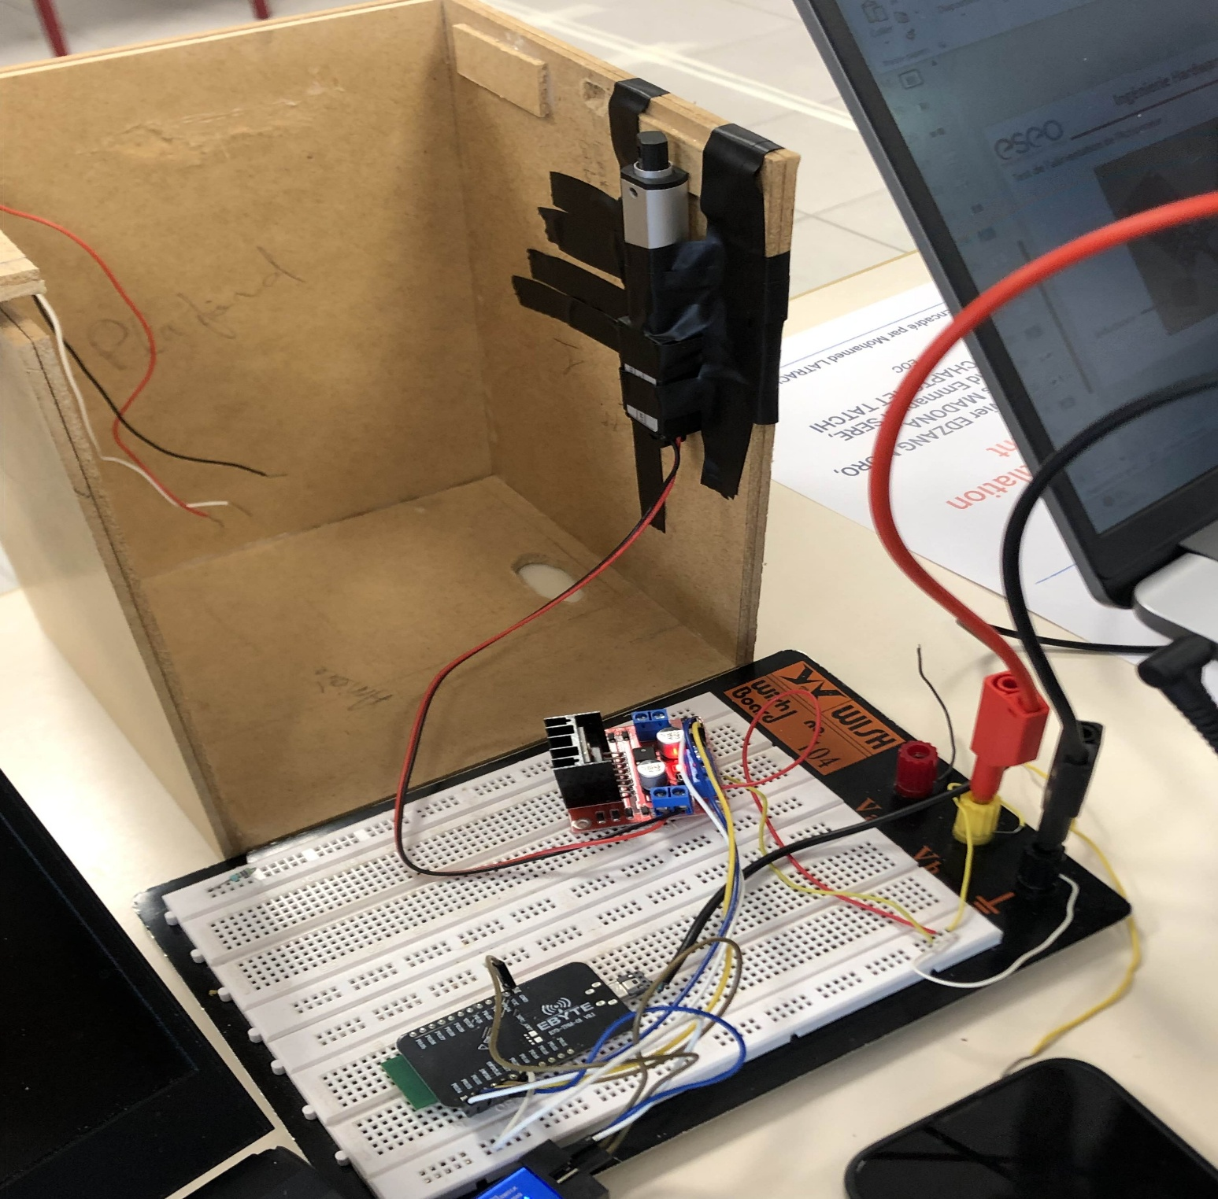
Hardware
Test de fonctionnement de l’Actionneur :
Vérin
Pont en H
Alimentation

Slide 20
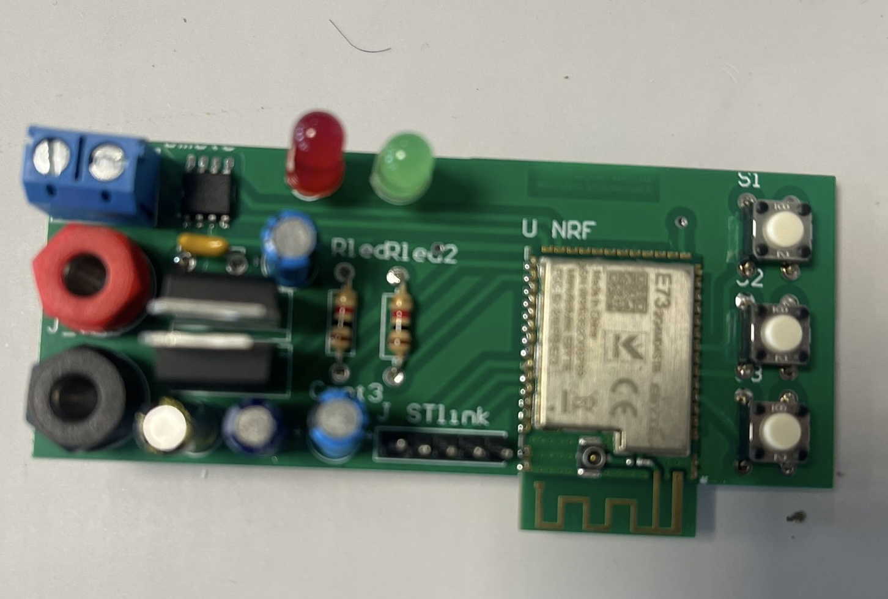
Hardware
L’Actionneur en produit fini :

Slide 21
Software

Slide 22
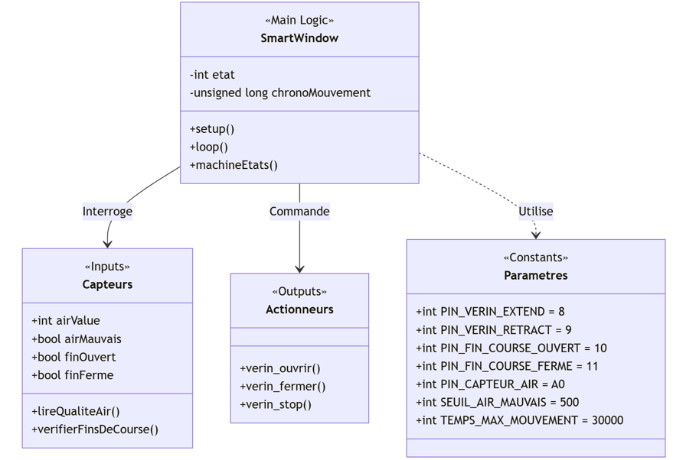
Spécifications & Conception
Le projet est séparé en 4 modules et en 4 classes :

Slide 23
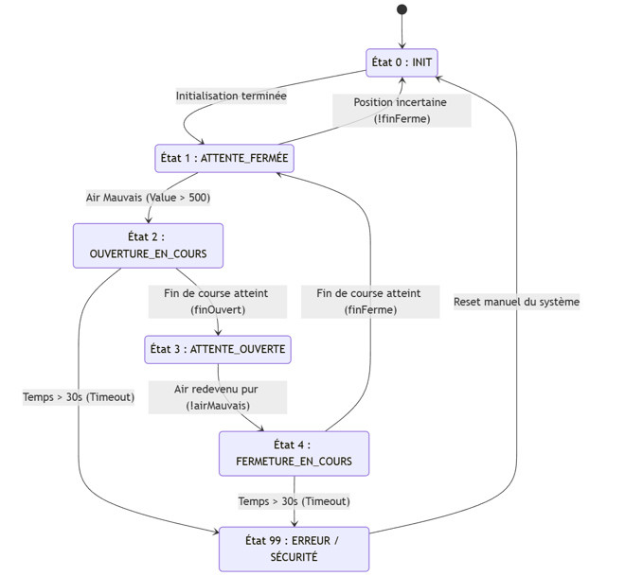
Spécifications & Conception
Machine à état

Slide 24
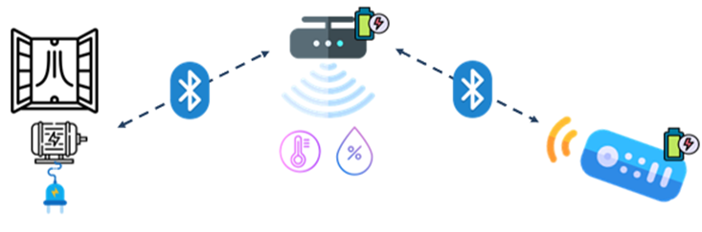

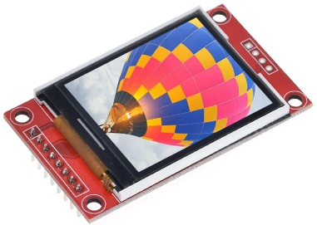


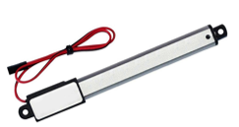
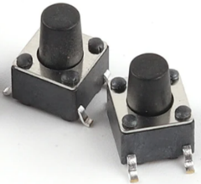



Réalisations software
Bouton pousseoir
Capteur
Actionneur

Slide 25
Application Android

Slide 26
Application Android
L'Application Mobile SmartVentilation
Rôle central : Interface de pilotage entre l'utilisateur et la fenêtre.
Technologie : Développée sous Android Studio avec connexion Bluetooth Low Energy (BLE)
Mode Manuel : L'utilisateur commande l'ouverture/fermeture d'un simple clic sur son smartphone.
Notes:
Batterie :
Conso ESP sleep mode : 1.6 mA
Rx/Tx BLE 100mA
Rendement Buck 85%
Entre 20 et 30 jours d'autonomie
Écran :
TFT 1,8 pouce
Boutons :
12x12x9mm

Slide 27
Application Android
Caractéristiques clés :
Affichage en temps réel : Visualisation de l'indice de qualité de l'air (IAQ).
Réactivité : Communication instantanée avec le microcontrôleur nRF52832.
Interface intuitive : Design épuré pour une prise en main immédiate.

Slide 28
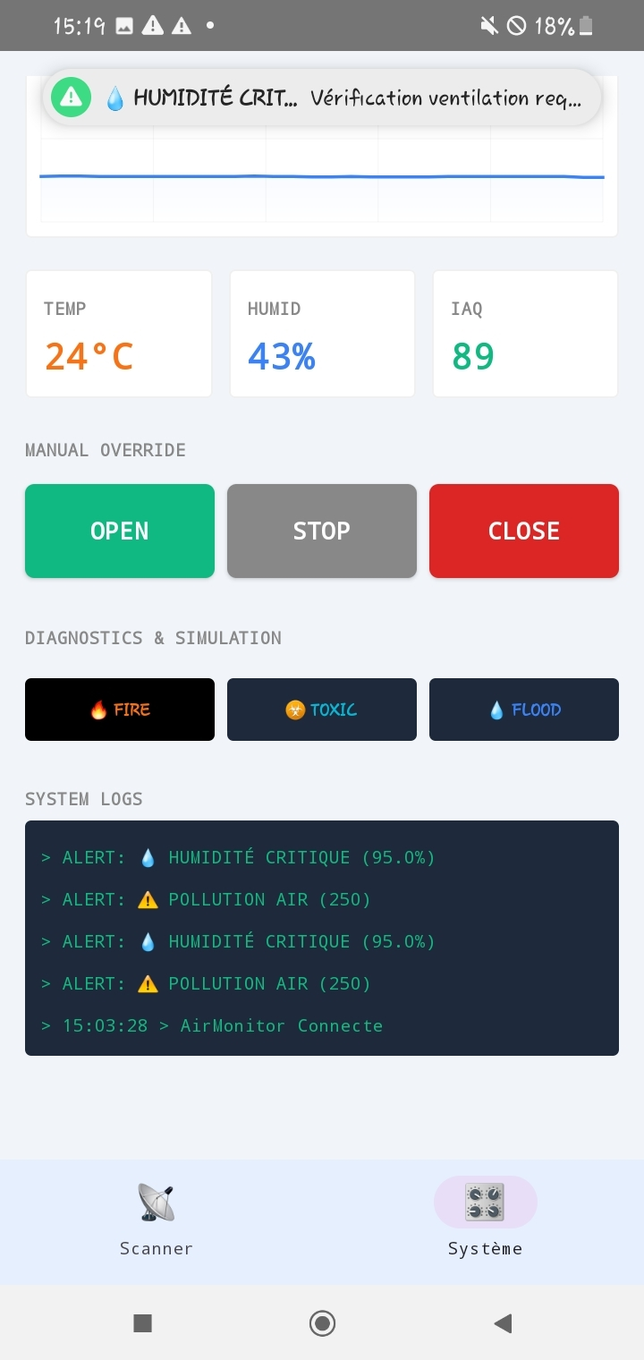
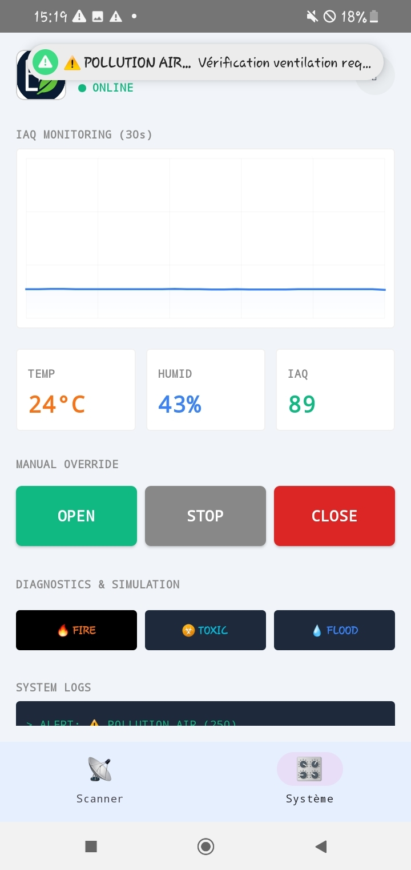
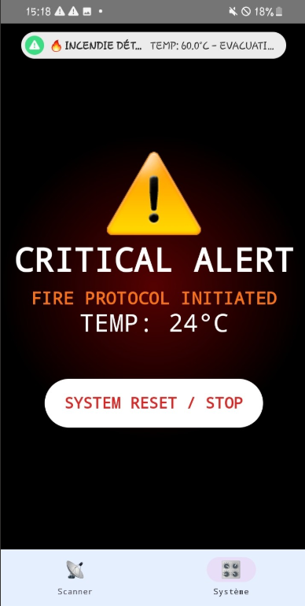
Application Android

Slide 29
La gestion
du projet

Slide 30
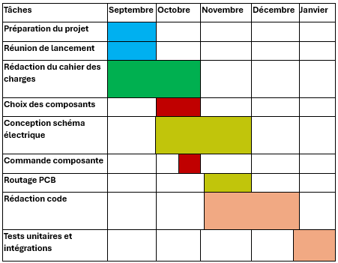
La gestion du projet
Planning prévisionnel VS Planning effectif :

Slide 31
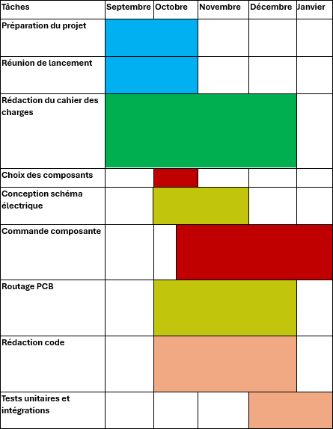
La gestion du projet
Planning prévisionnel VS Planning effectif :

Slide 32


La gestion du projet
Problèmes rencontrés :
Communication BLE
Composants
Délai des commandes

Slide 33




La gestion du projet
Les améliorations :
Matériel et sécurité :
Capteur CO₂ dédié (NDIR) :Précision accrue de la qualité de l'air.
Détecteur de fumée autonome :Automatisation des protocoles de sécurité incendie.
Autonomie et Connectivité:
Passerelle Wi-Fi (Gateway) : Pour permettre l'historisation des données sur le Cloud et le suivi à long terme via une interface web.
Contrôle de plusieurs fenêtres:
Intégration de plusieurs Actionneur contrôlés par un capteur
Utilisation de la communication ESB:
-ESB assure une communication radio bi-directionnelle à faible consommation d'énergie ; son implémentation est compacte et facile à utiliser.

Slide 34
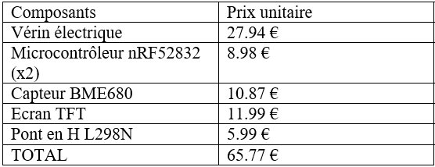
La gestion du projet
Le coût global du projet :
Conception et réalisation
Notes:
19€ x 16h x 25 semaines x 5 personnes
Total hors salaire : 171,62 €
Total avec salaire: 38171,62 €

Slide 35
La conclusion

Slide 36
Conclusion
Bilan technique :
Production de deux cartes électroniques
Production d'un code fonctionnel
Bilan de gestion de projet :
Planning
Gestion des commandes
AeroSmart ne se contente pas d'ouvrir une fenêtre, il illustre une avancée concrète vers la domotique résidentielle intelligente, au service de la santé des occupants.

Slide 37
Démonstration

Slide 38
.
Merci de votre attention

